Slide 1
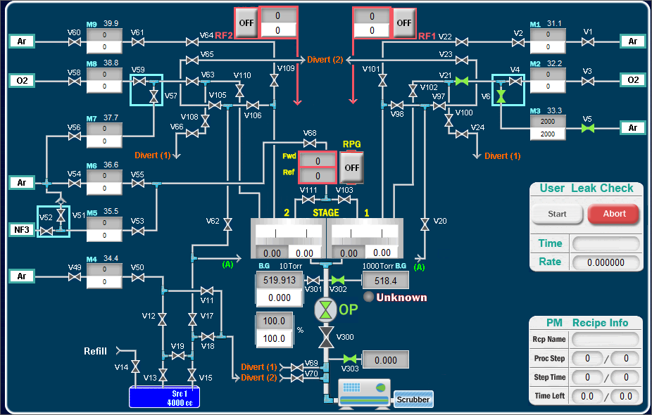
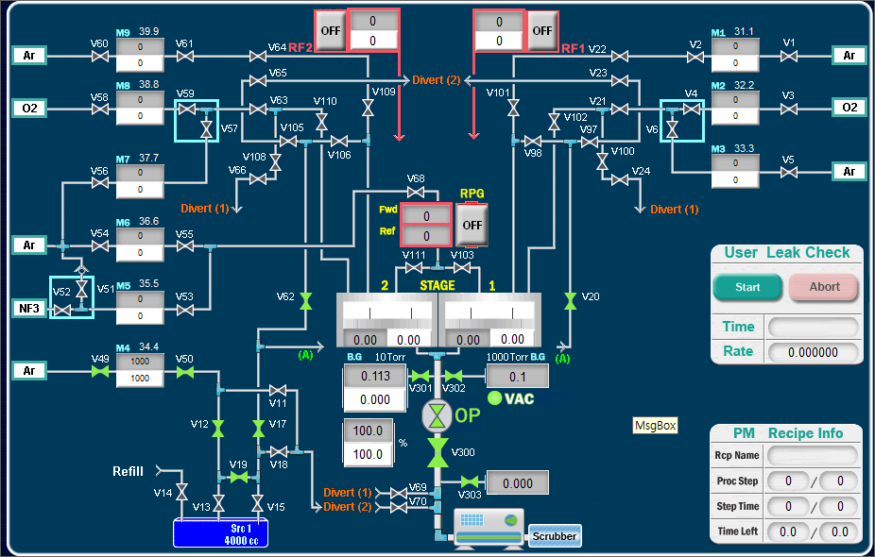
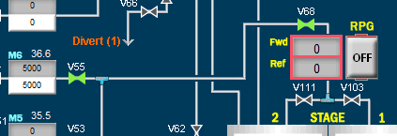
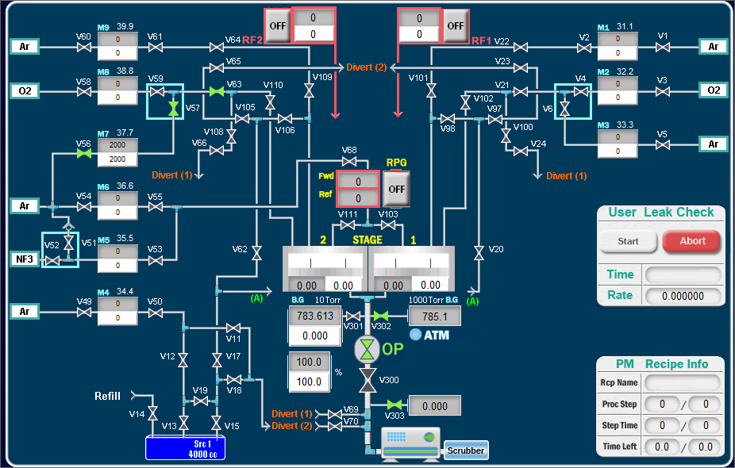
Vent 동작 순서
2). Ar Charging
1. MFC#3 라인에 Ar Charging
2. MFC#4 라인에 Ar Charging
3. MFC#6 라인에 Ar Charging
4. MFC#7 라인에 Ar Charging
Safety PLC Teach Mode에서는 Pneumatic 모두 Off 되어
Valve Control 를 할 수 없으므로 Safety PLC Run Mode에서
Ar Charging Sequence 진행 합니다.
MFC Setpoint 입력 후
MFC Flow Rate 이 (1%) 이하 시 Charging 종료

Slide 2
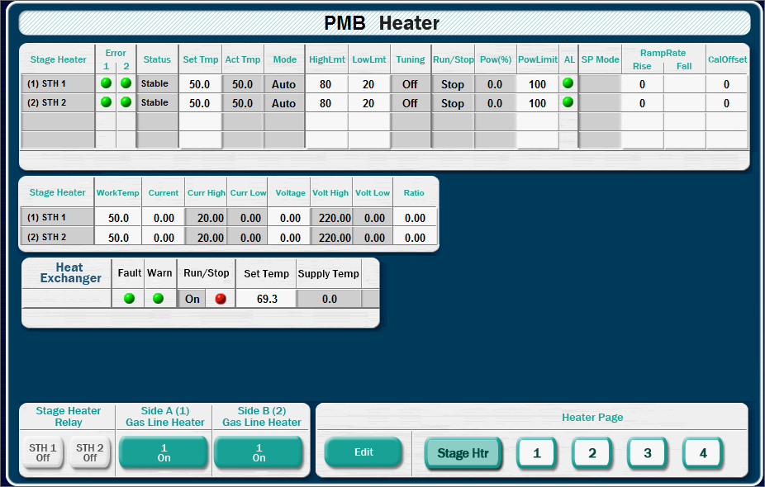
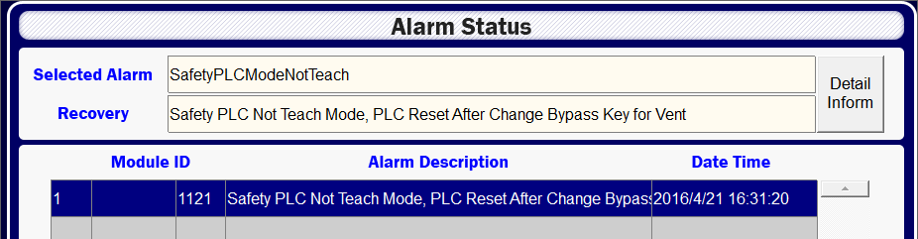
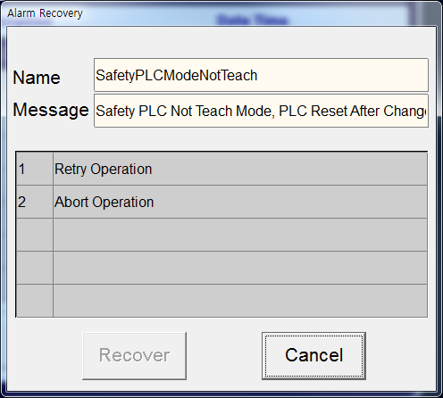
Vent 동작 순서
3). Stage Heater Relay Off 상태 Check 및 Safety Teach Mode 로 전환
Safety Interlock Tech mode 전환 후
Alarm Retry 실행

